Slide 1
从机器学习到深度学习 方法及应用
汇报人：吕广奕 中国科学技术大学
Email: gylv@mail.ustc.edu.cn

Slide 2
大纲
1
机器学习概述
2
从神经网络到机器学习
3
深度学习之应用
4
深度学习之未来

Slide 3
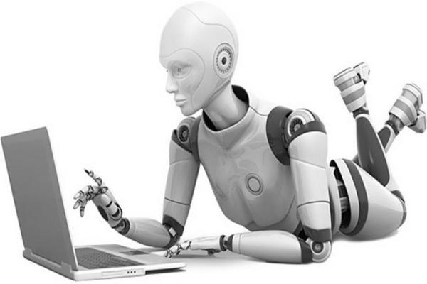
机器学习
多领域交叉学科
涉及概率论、统计学、凸分析、算法复杂度理论等多门学科
机器学习是人工智能的核心
传统程序:人类按照预期的目标编写程序，机器严格执行
机器学习:人类编写对知识总结归纳的方法，机器从数据中积累经验

Slide 4
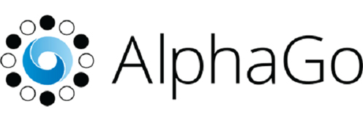
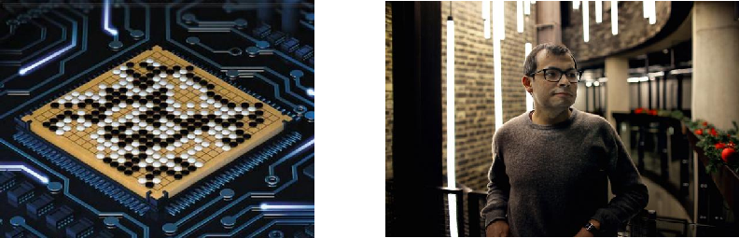
“阿尔法狗” VS 李世石
阿尔法狗
AlphaGo，创始人哈萨比斯
围棋人工智能程序
谷歌旗下DeepMind公司开发
2015年10月5:0完胜欧洲围棋冠军、职业二段选手樊麾
挑战人类九段棋手李世石受到了全世界的高度关注

Slide 5
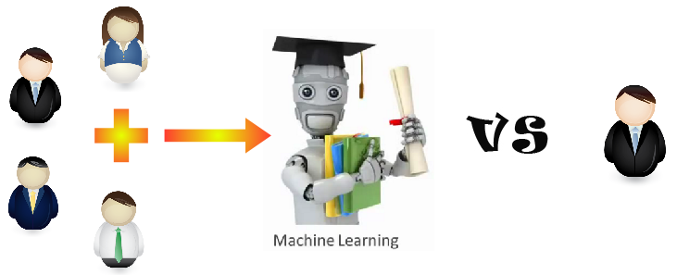
机器学习的威力
AlphaGo不是普通的计算机程序
它能够快速地学习，每次对弈都能快速吸取经验
与其说人机对弈，不如说是李世石与多名大师之间的对弈
AlphaGo采用了机器学习技术！具体来说是深度学习技术。

Slide 6
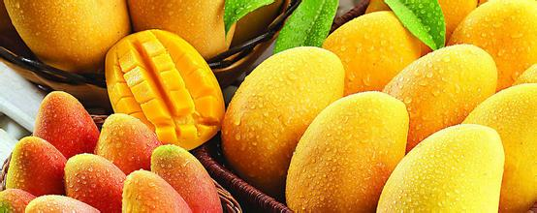
想象一个老生常谈的情景
某天你去买芒果，小贩摊了满满一车芒果，你一个个选好，拿给小贩称重，然后论斤付钱。

Slide 7
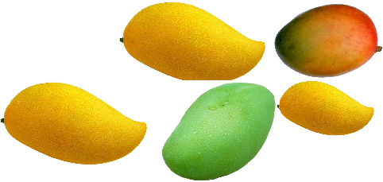
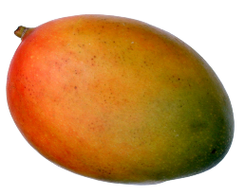
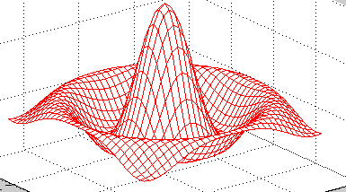
数据挖掘中的机器学习
数据样本
训练集
测试集
指标（标签）
甜度
汁水
成熟度
… …
数据特征
模型
预测指标
颜色
大小
重量
形状
产地
… …
不甜
汁水多
成熟
… …
数据建模
预测

Slide 8
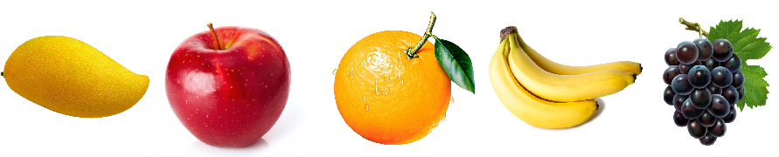
机器学习的优势
好啦，现在你可以信心满满去买芒果了，一切交给机器去操心吧~
更妙的是，你的算法还会逐渐进化（强化学习）
根据其预测结果的好坏，进行自动修正
随着训练数据的积累越来越准确
最妙的来了，用同一个算法可以做好几个模型！
苹果、桔子、香蕉、葡萄各来上一套

Slide 9
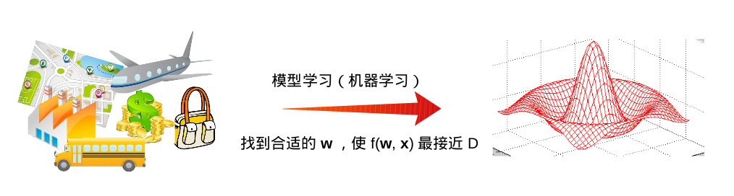
机器学习的形式化描述
现实世界
数据集 D = {d₁, d₂, …, d_{n}}
实例 d_{i} = (x_{i}, y_{i})
属性 x_{i} = (x_{i1}, x_{i2}, …, x_{in})
标签 y_{i}
模型世界
存在可以描述现实世界的数学模型 ŷ = f(w, x)
模型参数 w = (w₁, w₂, …, w_{n})

Slide 10
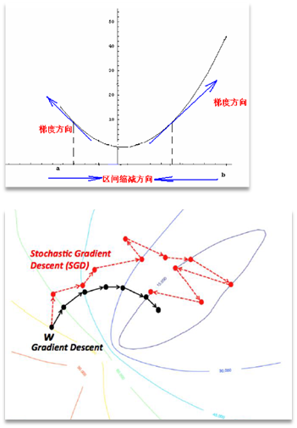
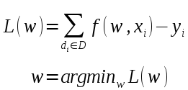

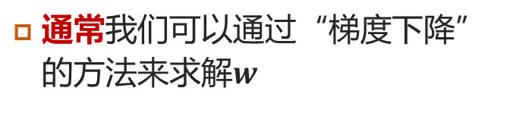
损失函数与参数求解
为了让𝑓(𝒘, 𝒙)接近𝑫，我们定义了损失函数
通常我们可以通过“梯度下降”的方法来求解$w$
学习率
损失函数对参数的梯度
这种算法是机器学习（也是深度学习）的基础

Slide 11
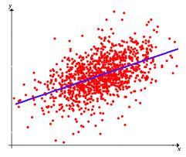
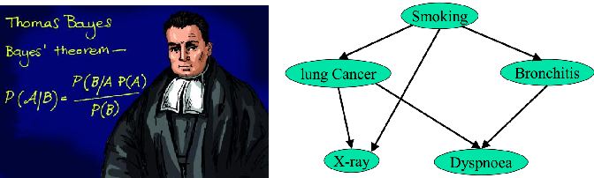
机器学习算法
线性模型
最小二乘
线性回归
贝叶斯方法
基于贝叶斯定理的一类算法
朴素贝叶斯算法
贝叶斯网络
线性回归
贝叶斯公式与贝叶斯网络（BayesNet）

Slide 12
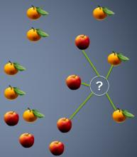
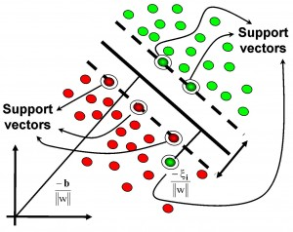
机器学习算法
基于实例的算法
K近邻方法KNN
自组织映射SOM
基于核的算法
支持向量机SVM
径向基函数
K近邻算法（KNN）
支持向量机算法（SVM）

Slide 13
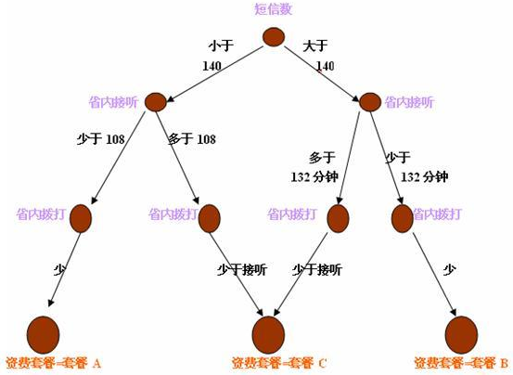
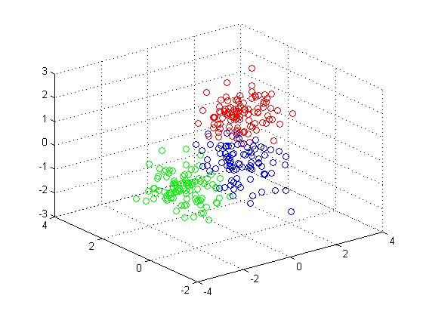
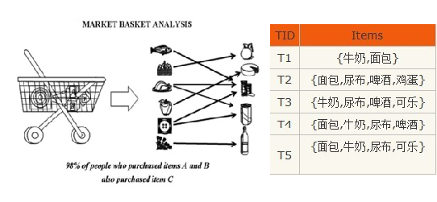
机器学习算法
决策树学习
J48
GBDT
关联规则学习
Apriori
聚类算法
K-means
DBSCAN
决策树
聚类分析
关联规则分析

Slide 14
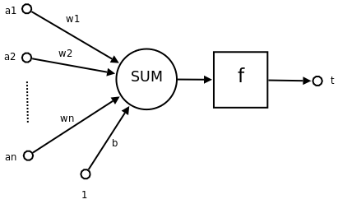
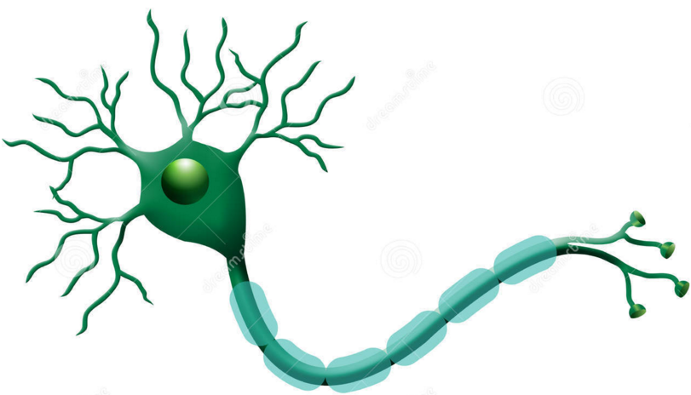
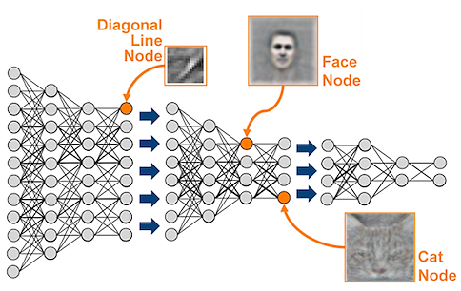
机器学习算法
神经网络
对生物神经网络的模拟
多层感知机（MLP）
自组织网络（SOM）
深度学习
神经网络方法的延伸
深度神经网络（DNN）
卷积神经网络（CNN）
自动编码机（Auto-encoder）
循环神经网络（RNN）
深度学习是当前极其流行的方法，很多神奇的应用（包括AlphaGo）都和深度学习有关

Slide 15
各类方法的关系
非参数方法
线性模型
决策树
贝叶斯方法
支持向量机
神经网络
随机森林
深度学习
深渡森林

